Slide 1
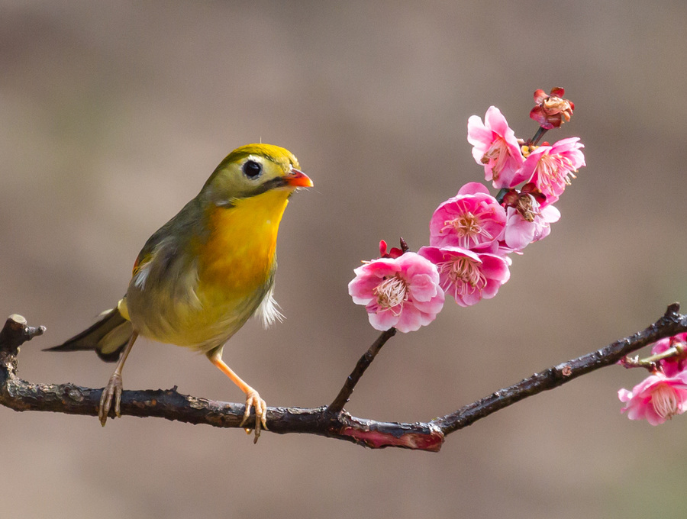
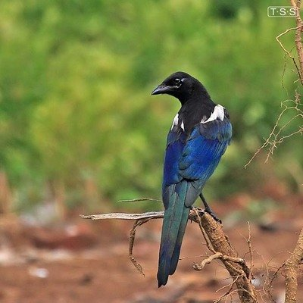
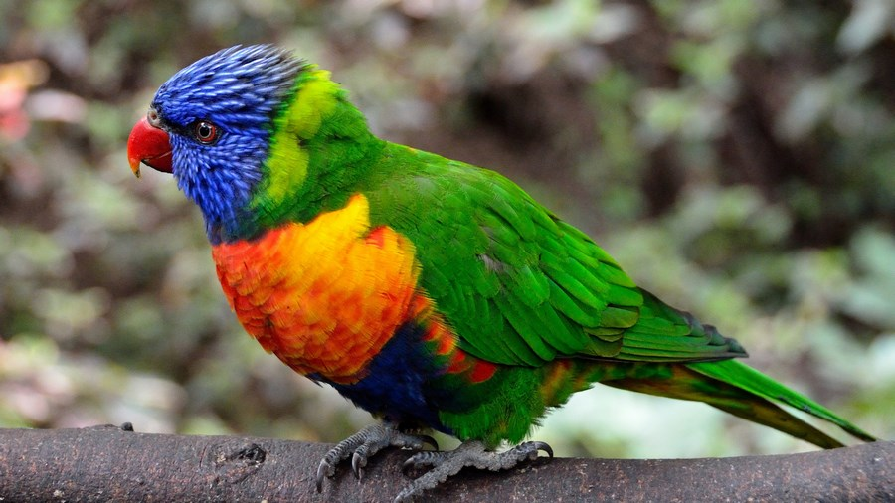

Slide 2
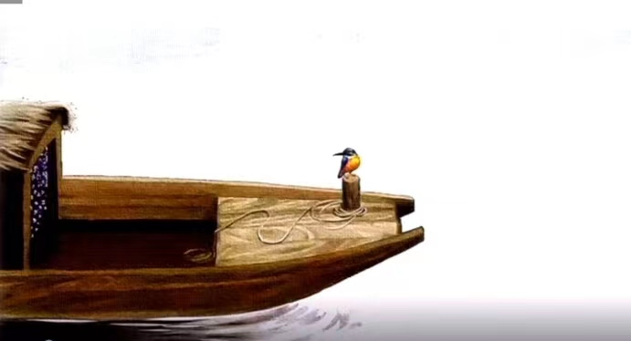
15 搭船的鸟

Slide 3
自读要求：
1、读第一遍课文，读准字音，读通句子。
2、读第二遍课文，想一想：这是一只怎样的小鸟，你从哪里感受到的？
用这样的句式表达：
我觉得这是一只（ ）的翠鸟，我是从第（ ）自然段感受到的。我来读给大家听。

Slide 4
我看见一只彩色的小鸟站在船头，多么美丽啊！它的羽毛是翠绿的，翅膀带着一些蓝色，比鹦鹉还漂亮。它还有一张红色的长嘴。

Slide 5
我看见一只彩色的小鸟站在船头，多么美丽啊！它的羽毛是翠绿的，翅膀带着一些蓝色，比鹦鹉还漂亮。它还有一张红色的长嘴。
yīnɡ wǔ

Slide 6
我正想着，它一下子冲进水里，不见了。可是，没一会儿，它飞起来了，红色的长嘴衔着一条小鱼。它站在船头，一口把小鱼吞了下去。

Slide 7
cuì
翠
翠鸟
羽
翠绿
翡翠

Slide 8
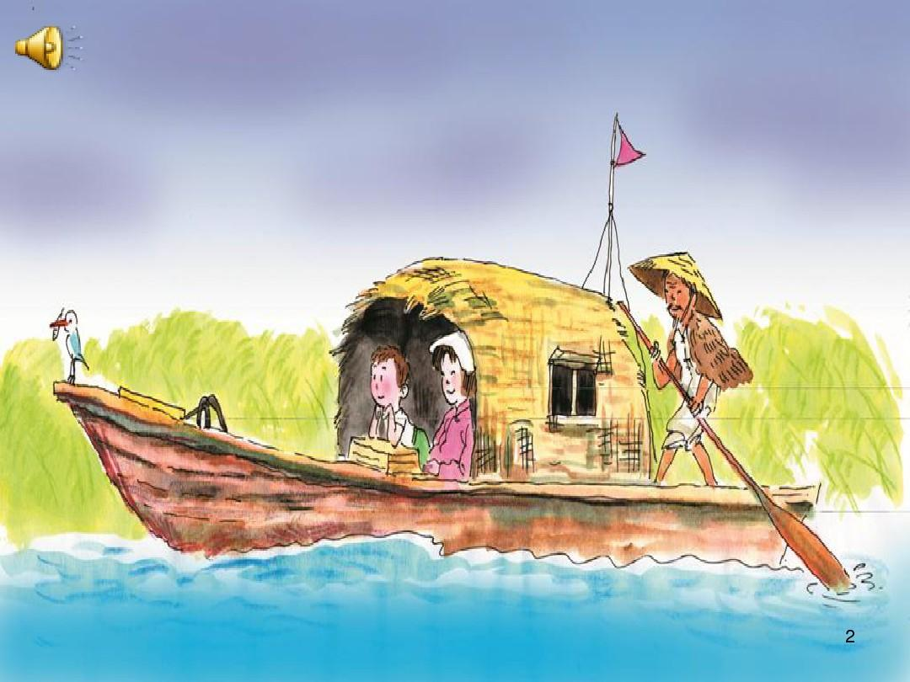
我和母亲坐着小船，到乡下外祖父家里去。
天下着大雨，雨点打在船篷上，沙啦、沙啦地响。
我们坐在船舱里。
船篷
船舱

Slide 9
lā
啦
哦，外面下大雨啦！
沙啦沙啦是什么声音？雨打在玻璃上呢！

Slide 10
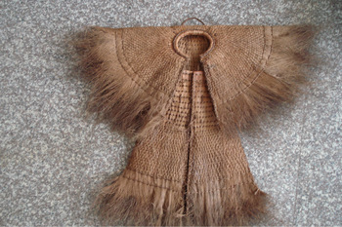
我和母亲坐着小船，到乡下外祖父家里去。我们坐在船舱里。天下着大雨，雨点打在船篷上，沙啦、沙啦地响。
船夫披着蓑衣在船后用力地摇着橹。
蓑衣
橹

Slide 11
我看见一只彩色的小鸟站在船头，多么美丽啊！它的羽毛是翠绿的，翅膀带着一些蓝色，比鹦鹉还漂亮。它还有一张红色的长嘴。

Slide 12
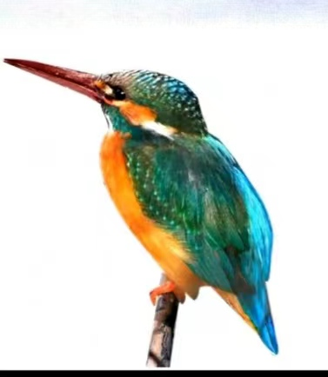
它的羽毛是翠绿的
翅膀带着一些蓝色
它还有一张红色的长嘴

Slide 13
我看见一只彩色的小鸟站在船头，多么美丽啊！它的羽毛是翠绿的，翅膀带着一些蓝色，比鹦鹉还漂亮。它还有一张红色的长嘴。

Slide 14
它什么时候飞来的呢？它静悄悄地停在船头不知有多久了。

Slide 15
它站在那里做什么呢？

Slide 16
难道它要和我们一起坐船到外祖父家里去吗？

Slide 17
它什么时候飞来的呢？它静悄悄地停在船头不知有多久了。它站在那里做什么呢？难道它要和我们一起坐船到外祖父家里去吗？

Slide 18
我正想着，它一下子冲进水里，不见了。可是，没一会儿，它飞起来了，红色的长嘴衔着一条小鱼。它站在船头，一口把小鱼吞了下去。

Slide 19
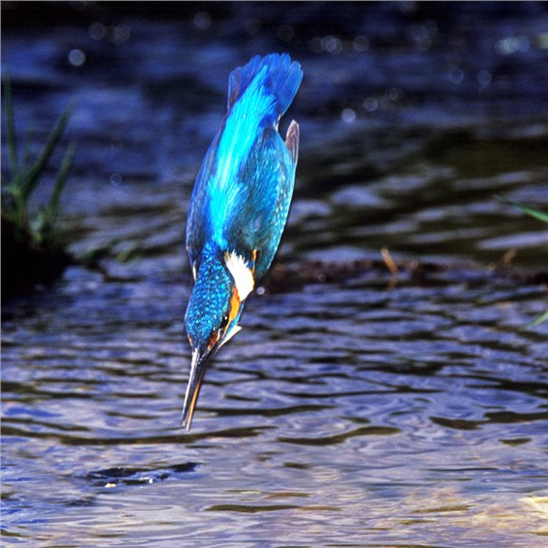
冲

Slide 20
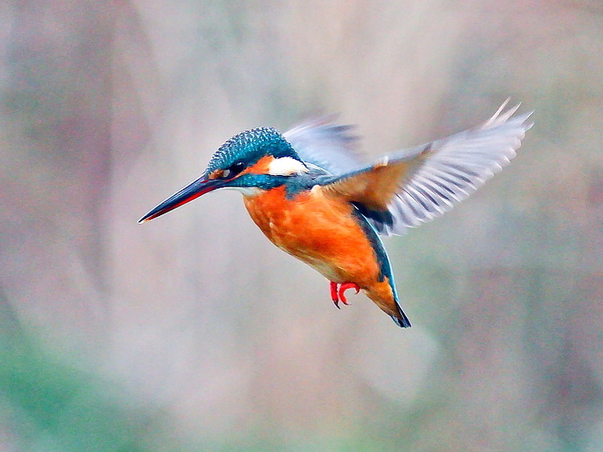
飞

Slide 21
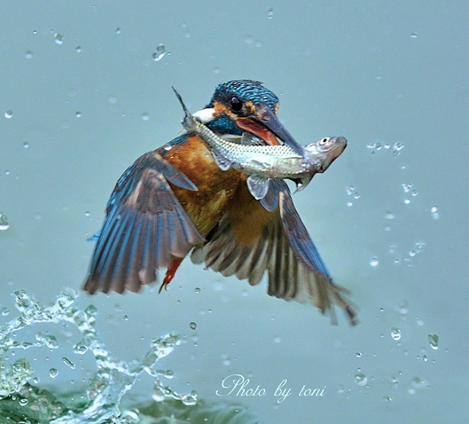
衔

Slide 22
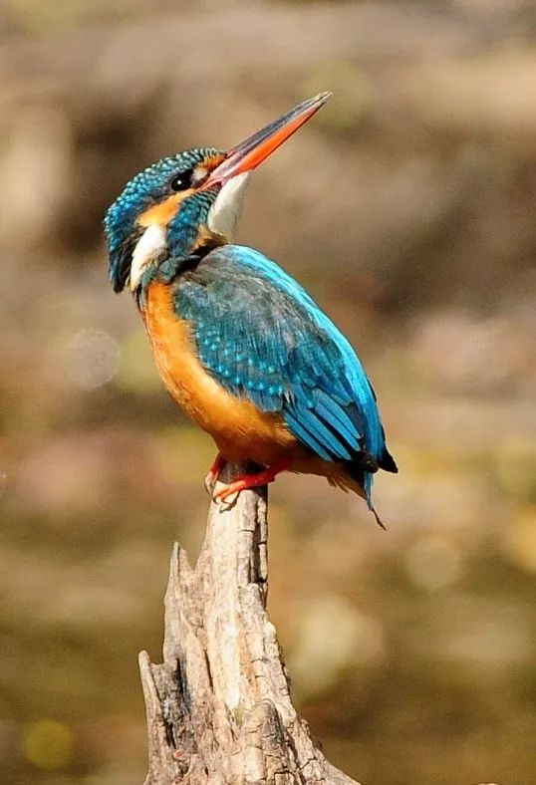
站

Slide 23
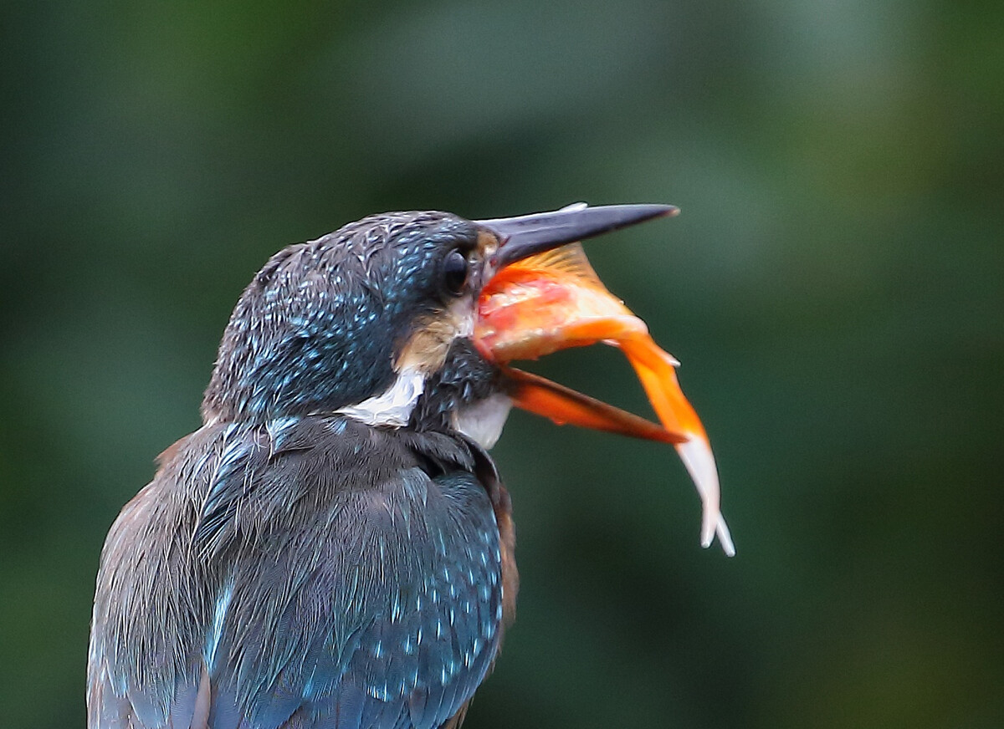
吞

Slide 24
冲 飞 衔 站 吞

Slide 25
我正想着，它一下子冲进水里，不见了。可是，没一会儿，它飞起来了，红色的长嘴衔着一条小鱼。它站在船头，一口把小鱼吞了下去。

Slide 26


Slide 27
我正想着，它一下子冲进水里，不见了。可是，没一会儿，它飞起来了，红色的长嘴衔着一条小鱼。它站在船头，一口把小鱼吞了下去。

Slide 28
我看见一只彩色的小鸟站在船头，多么美丽啊！它的羽毛是翠绿的，翅膀带着一些蓝色，比鹦鹉还漂亮。它还有一张红色的长嘴。
静
我正想着，它一下子冲进水里，不见了。可是，没一会儿，它飞起来了，红色的长嘴衔着一条小鱼。它站在船头，一口把小鱼吞了下去。
动

Slide 29

1、朗读课文，进一步感受翠鸟的样子美，捕鱼快。
2、观察一种鸟，学着课文写一写它的样子。

Slide 30
yǔ
羽
组词：羽绒 羽毛
造句：这只小鸟的羽毛真漂亮！

Slide 31
cuì
翠
组词：翠绿 青翠
造句：小树长出了翠绿色的小芽。

Slide 32
zuǐ
嘴
组词：嘴巴 长嘴
造句：丹顶鹤的长嘴可以捕食。

Slide 33
qiāo
悄
组词：静悄悄 悄悄话
造句：校园里静悄悄地，一个人也没有。

Slide 34
tūn
吞
组词：吞口水 吞下
造句：狼一口就吞下了这只小鸡。

Slide 35
ò
哦
组词：哦，你来了 哦，明白了
造句：哦，明白了，原来这道题是这样做的。

Slide 36
bǔ
捕
组词：捕鱼 捕捉
造句：爷爷是一位捕鱼能手。

